Slide 1
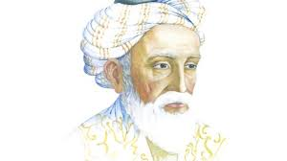
РУБАЇ
ОМАРА ХАЯМА

Slide 2
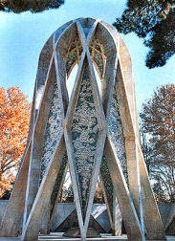
№1
Коли у небуття і ймення наше кане,
Не згасне сонечко у небі полум'яне.
Нас не було, та світ не був від того гірший;
Він не погіршає й тоді, як нас не стане.

Slide 3
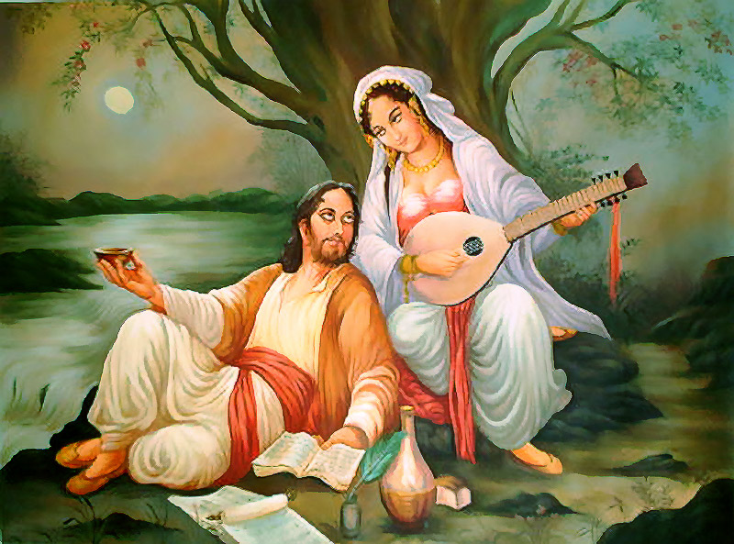
№2
I юних, і старих - всіх поглинає час,
I невеликий нам дається днів запас.
Ніщо не вічне тут: ми підемо так само,
Як ті, що вже пішли й що прийдуть після нас.

Slide 4
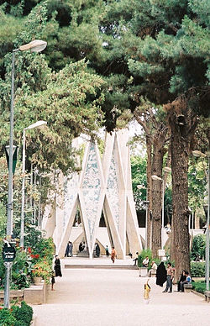
№3
О Доле! Бідний нам ти приділяєш пай!
Звільни ж мене з тенет, за ворога не май!
Якщо ти з дурнями й низькими накладаєш,-
Ну що ж, тоді й мене за йолопа вважай!

Slide 5
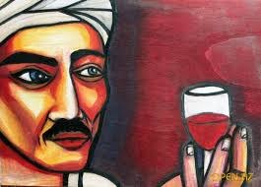
№4
Хоч гарні щоки й кучері я маю
І станом кипарис переважаю,
Але спитайте, нащо Майстер вічний
В земнім саду зростив мене? Не знаю.

Slide 6
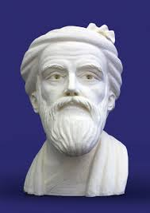
№5
Як жалко, що весна моя скінчилась
I книга юності навік закрилась!
Та пташечка, що молодістю зветься,
Звідкіль вона взялась? Куди поділась?

Slide 7
Дякую за увагу!
http://cms.chudovi-prezentatsiji.webnode.com.ua

